Slide 1
Conversion d'énergie
Machine asynchrone
André Hodder
v5

Slide 2
Sommaire
Principe de fonctionnement
Schéma équivalent
Caractéristique de couple
Impédance équivalente
Démarrage

Slide 3
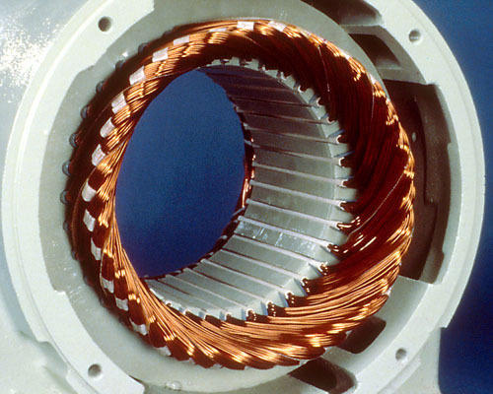
Stator d'une machine asynchrone
Source : indiamart.com

Slide 4
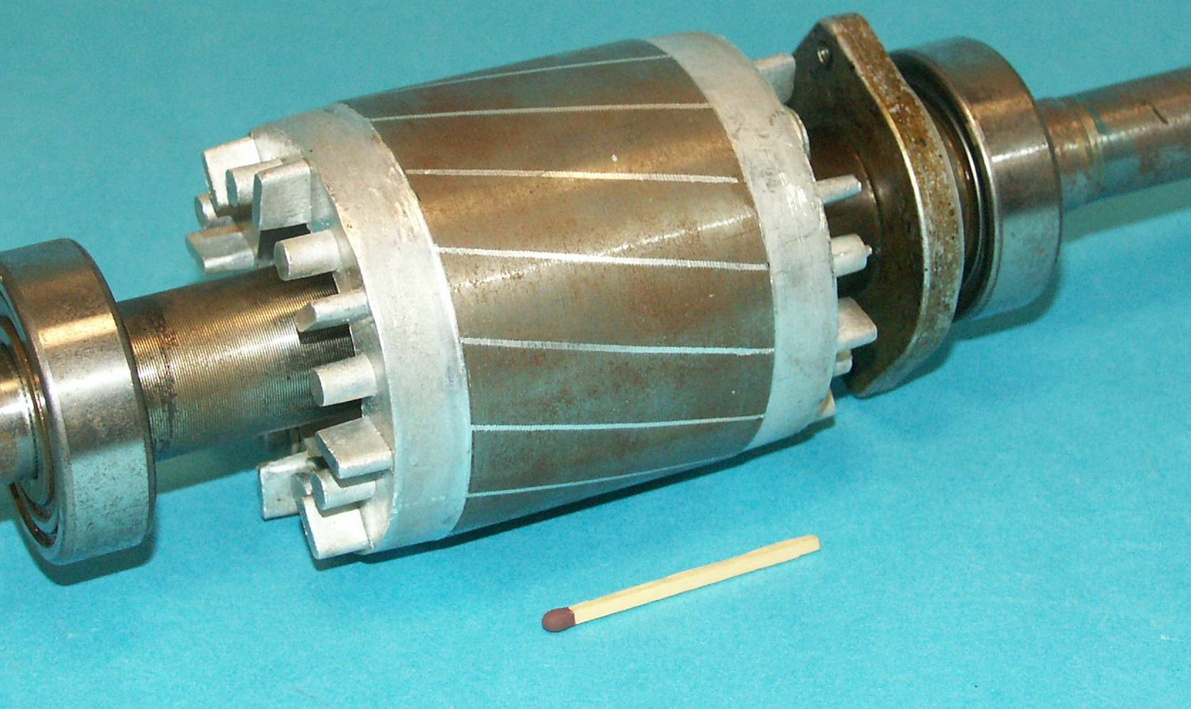
Rotor d'une machine asynchrone à cage d'écureuil
Anneau de court-circuit
Barre rotorique

Slide 5
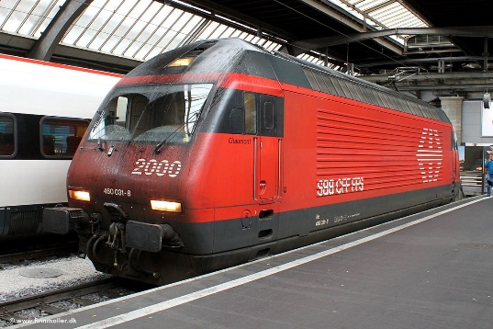
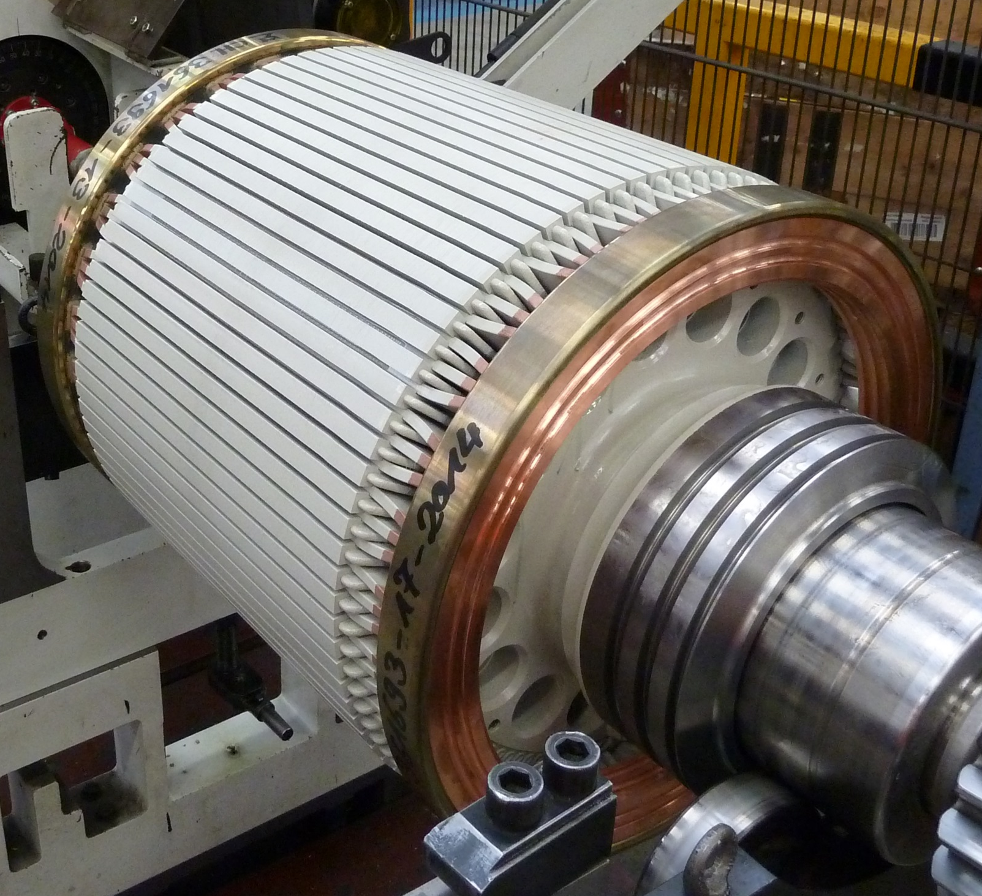
Rotor d'une machine asynchrone à cage
Rotor d'une locomotive Re-460 des CFF
Barre rotorique
Anneau de court-circuit

Slide 6
Principe de fonctionnement
120 km/h
S
120 km/h
R
Stator
Rotor

Slide 7
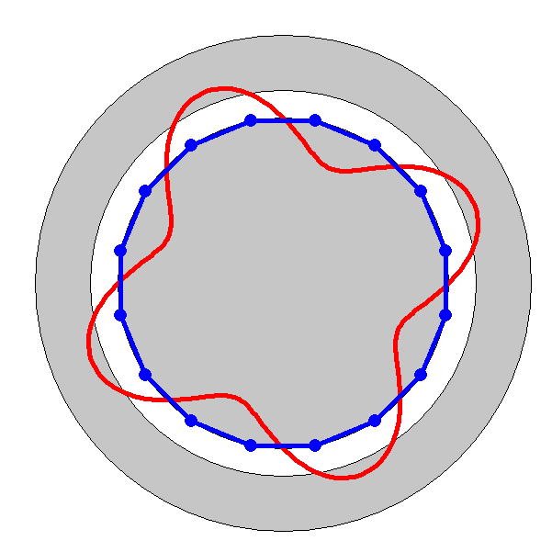
Principe de fonctionnement

Slide 8
Rotor d'une machine asynchrone à cage d'écureuil
Anneau de court-circuit
Barre rotorique
Fer feuilleté
Le rotor est constitué de spires court-circuitées sur elles mêmes

Slide 9
Principe de fonctionnement
120 km/h
S
100 km/h
20 km/h
R
Stator
Rotor

Slide 10
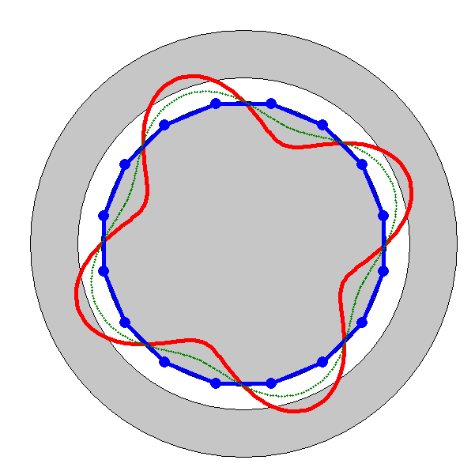
Principe de fonctionnement

Slide 11
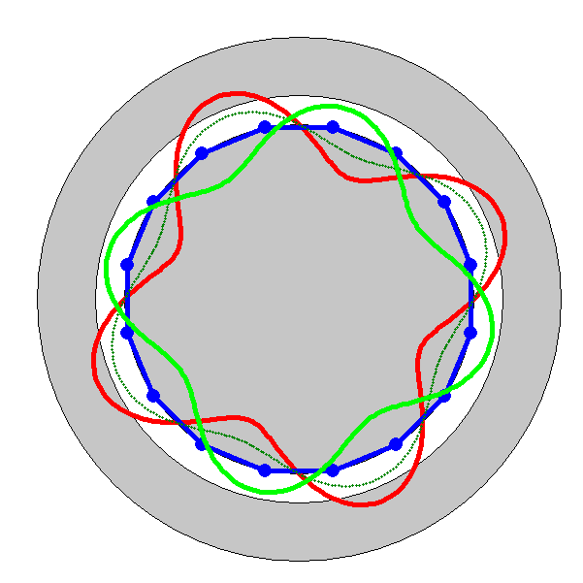
Principe de fonctionnement

Slide 12
Principe de fonctionnement
En raisonnant en fréquence électrique
f_{s} = 50 Hz
f_{s} - f_{m} =
2 Hz
f_{m} = 48 Hz
Le courant induit au rotor a une
fréquence de 2 Hz dans le rotor
Quelle est la fréquence de ce
courant vu du stator ?
Les deux champs stator et rotor ont la même fréquence et leurs interaction génère le couple.
2 Hz dans le rotor
mais le rotor tourne à 48 Hz
Plus le glissement est grand, plus le courant induit est grand, et donc plus le champ B est grand et plus le couple est grand.
donc 48 Hz + 2 Hz = 50 Hz
Avec
Θ = N i
Θ = ∫ H dl
B = μ H
f_{B} = 50 Hz

Slide 13
Principe de fonctionnement
nombre de paires de pôles
2 conditions :
Même nombre de pôles
(paires de pôles)
Même vitesse
(les champs sont dit synchrones)
Les deux champs stator et rotor ont la même fréquence et leurs interaction génère le couple.
Plus le glissement est grand, plus le courant induit est grand, et donc plus le champ B est grand et plus le couple est grand.

Slide 14
Glissement
Par définition le glissement est l'écart de vitesse entre le champ tournant statorique et la vitesse mécanique du rotor, rapporté à la vitesse du champ tournant statorique.
Il est noté s et est sans dimension.
méca.
élec.
méca.
méca.
élec.
nombre de paires de pôles

Slide 15
Sommaire
Principe de fonctionnement
Schéma équivalent
Caractéristique de couple
Impédance équivalente
Démarrage

Slide 16
Schéma équivalent du transformateur
Schéma équivalent d'un transformateur

Slide 17
Schéma équivalent de la machine asynchrone
Modélisation
de la charge

Slide 18

Schéma équivalent de la machine asynchrone
Stator
Rotor

Slide 19
Schéma équivalent de la machine asynchrone

Slide 20
Schéma équivalent de la machine asynchrone
branche magnétisante

Slide 21
Equations de tension

Slide 22
Equations de tension
alimentation sinusoïdale
grandeurs rapportées
au primaire

Slide 23
Schéma équivalent
branche magnétisante

Slide 24
Schéma équivalent
branche magnétisante

Slide 25
Paramètres du schéma équivalent
Y 400V / 5A
Δ 230V / 8.7A

Slide 26
Sommaire
Principe de fonctionnement
Schéma équivalent
Caractéristique de couple
Impédance équivalente
Démarrage

Slide 27
Bilan de puissance – Moteur

Slide 28
Couple électromagnétique

Slide 29
Equivalent de Thévenin
Théorème de Thévenin

Slide 30
Equivalent de Thévenin

Slide 31
Couple électromagnétique

Slide 32
Caractéristique de couple
Couple critique
Couple de démarrage
Vitesse [p.u]
0
1
Glissement
1
0

Slide 33
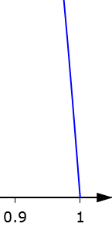
Caractéristique de couple
6 pers.
8 personnes
6 personnes
2 pers.
2 personnes
Couple de démarrage
n₆
n₂

Slide 34
Couple et glissement critiques
Couple critique T_{k}
Glissement critique s_{k}

Slide 35
Sommaire
Principe de fonctionnement
Schéma équivalent
Caractéristique de couple
Impédance équivalente
Démarrage

Slide 36
Impédance équivalente

Slide 37
Impédance équivalente en fonction du glissement
1
0.22
consomme du réactif !
0.88

Slide 38
Sommaire
Principe de fonctionnement
Schéma équivalent
Caractéristique de couple
Impédance équivalente
Démarrage

Slide 39
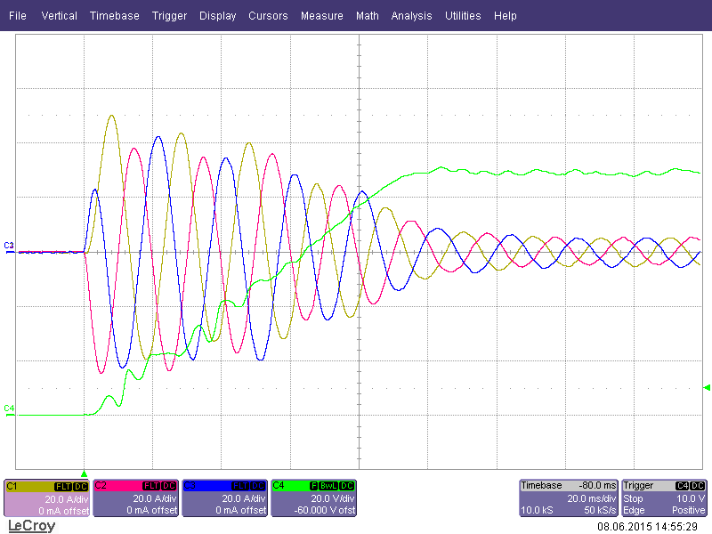
Démarrage d'un moteur asynchrone 2.2 kW (I_{n}=5A)

Slide 40
Sommaire
Principe de fonctionnement
Schéma équivalent
Caractéristique de couple
Impédance équivalente
Démarrage
Complément sur le montage étoile et triangle

Slide 41
Rappel sur les couplages étoile-triangle

Slide 42
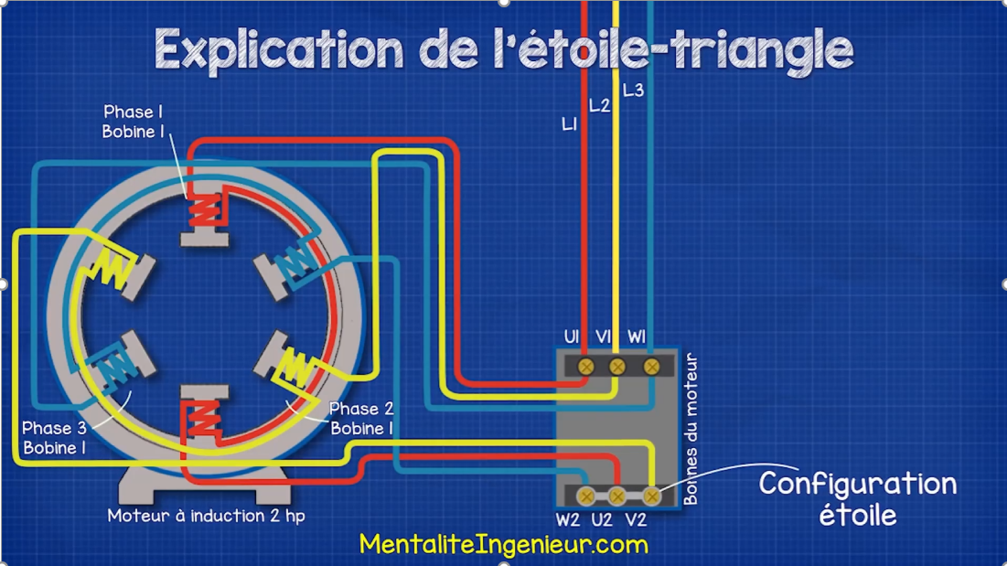
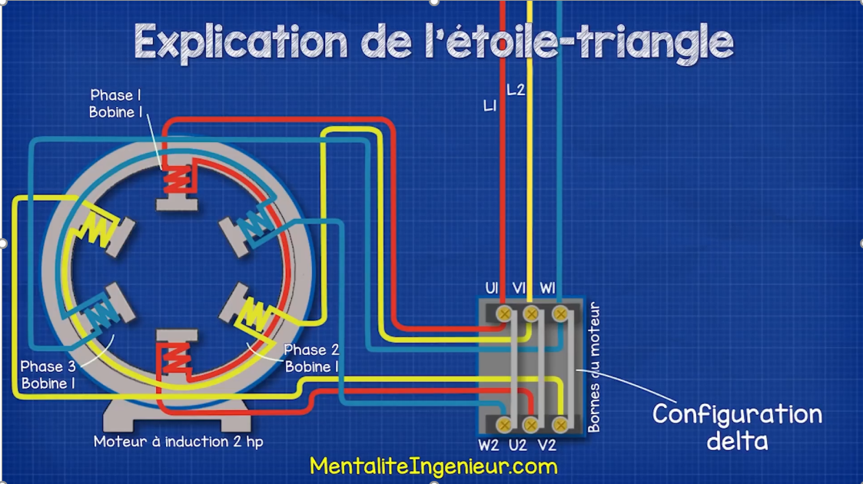
Complément sur les couplages étoile-triangle
https://www.youtube.com/watch?v=LX9KomXWYCs (Français)
https://www.youtube.com/watch?v=h89TTwlNnpY (English)
U1 V1 W1
U1
U1
W2
Etoile
V2 U2
Triangle
V1
W2
U2
W1
U2 V2 W2
W1
V2
V1

